Slide 1
David Hume:两个怀疑
Flint Week3 : 4/12

Slide 2
哲学PRE须知
1.如果我声音太大（打扰到他人），请提醒我。
2.如果我有地方表述不清楚、“过于高深”，让你迷惑、不理解，请一定在最后提出问题。
3.如果我对你问题的反驳让你感到态度不好，请提醒我。

Slide 3
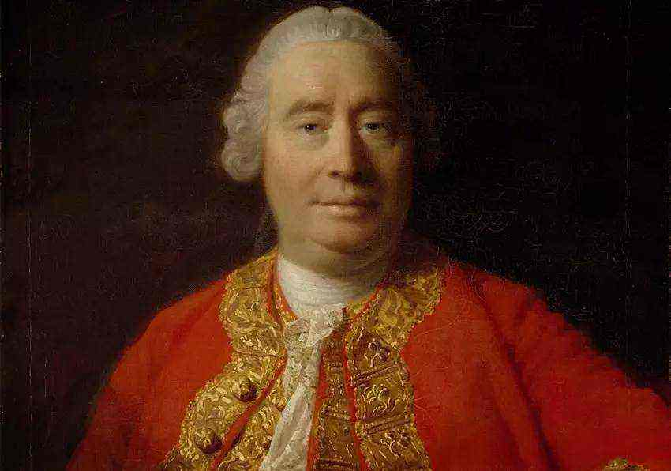
目录
1-两种知识的分类
2-怀疑实体存在
3-怀疑因果关系

Slide 4

1-知觉:知识的来源
印象
形成
知觉
知识
两者都属于心灵的知觉
观念
例子：基于视觉经验形成的，对“呲牙”的观念（反省）

Slide 5


1-知识的分类
（仅）观念的知识
1.所有的单身狗都没有对象。
2.数学证明知识
事实的知识（也涉及观念）
1.今天来听pre的有x名同学。
2.实验科学的知识

Slide 6


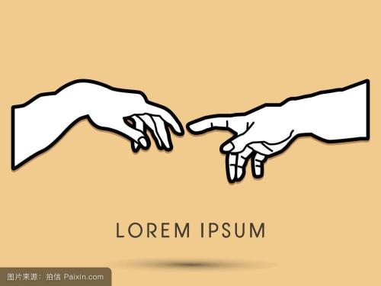
2-什么是实体
什么是实体？
物质实体、心灵实体、上帝

Slide 7

2-并非知识的对象：物质/心灵
基本逻辑：我们知识的来源都只是印象（经验），无印象背后是否有实体存在是不可知的。
1）
我能感觉到梨的色、香、味，但我如何能感觉到除了这些性质之外的“梨本身”？
2）精神实体的存在是不可知的，可知的只是正在进行中的知觉的连续。
物质实体
印象
观念

Slide 8
2-并非知识的对象：上帝
不能通过观念分析（安瑟伦）证明
因为：上帝是无与伦比的东西
又因为：无与伦比的东西不仅仅存在思想中，也存在于实际中
所以：上帝实际上存在
“存在”属于事实，而事实的反面是可能的；但观念的反面是不可能的
2.不能通过经验证明

Slide 9
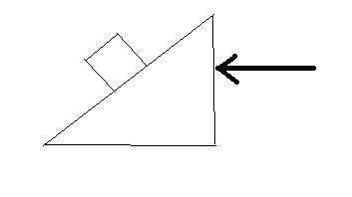
3-因果关系如何建立？
观念的前后出现
在经验的基础上，通过联想形成恒常的连贯关系
（一种归纳）
因：推动的力
果：物体运动

Slide 10

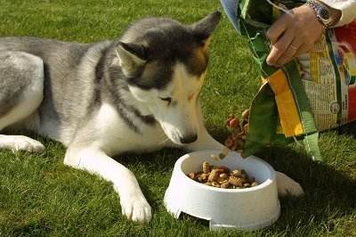
3-归纳（经验）不能保障因果
反例-狗、铃铛与狗粮
归纳并不保真，而我们对因果关系的建立来源于归纳

Slide 11
总结&问题
休谟通过两种知识的分类，认为这两种知识都无法提供实体存在、因果关系存在的依据；因此，他认为实体是否存在，因果关系是否存在是不可知的。我们认为它们存在，是基于人的心里期待。

